Slide 1
Афанасий Афанасьевич Фет.
Выполнила :
Матюхина Елизавета .
Ученица: 6 класс.

Slide 2
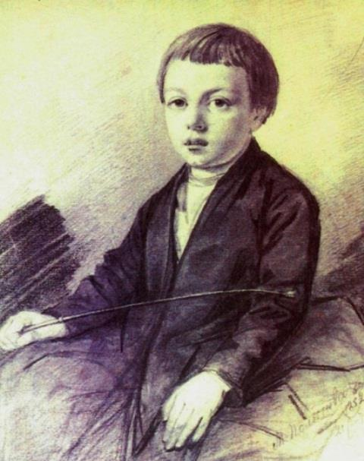
Ранние годы.
Родился будущий поэт 23 ноября (5 декабря по новому стилю) 1820 года в с. Новосёлки Мценского уезда Орловской губернии (Российская империя).
Будучи сыном Шарлотты-Елизаветы Беккер, уехавшей из Германии в 1820 году, Афанасий был усыновлен дворянином Шеншиным . Через 14 лет в биографии Афанасия Фета произошло неприятное событие: обнаружилась ошибка в записи о рождении, что лишило его титула.

Slide 3
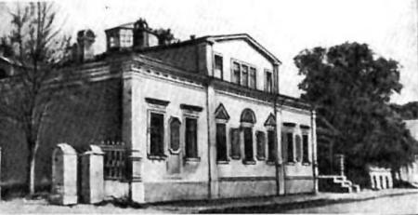
Образование.
В 1837 году Фет окончил частный пансион Крюммера в городе Верро (сейчас Эстония). В 1838 году поступил в Московский университет на философский факультет, продолжая увлекаться литературой. Окончил университет в 1844 году.

Slide 4

Творчество поэта.
В краткой биографии Фета стоить отметить, что первые стихи были написаны им еще в юности. Поэзия Фета впервые публикуется в сборнике «Лирический пантеон» в 1840 году. С тех пор стихотворения Фета постоянно печатаются в журналах.
Стремясь всеми возможными способами вернуть себе дворянский титул, Афанасий Фет пошел служить унтер-офицером. Затем в 1853 году в жизни Фета происходит переход в гвардейский полк. Творчество Фета даже в те времена не стоит на месте. В 1850 году выходит его второй сборник, в 1856 – третий.
В 1857 году поэт женится на Марии Боткиной. Уйдя в отставку в 1858 году, так и не добившись возвращения титула, приобретает землю, посвящает себя ведению хозяйства.
Новые произведения Фета, опубликованные с 1862 до 1871 года, составляют циклы «Из деревни», «Записки о вольнонаемном труде». Они включают новеллы, рассказы, очерки. Афанасий Афанасиевич Фет строго разграничивает свою прозу и поэзию. Поэзия для него романтична, а проза – реалистична.
Николай Некрасов писал о Фете: «Человек, понимающий поэзию и охотно открывающий душу свою ее ощущениям, ни в одном русском авторе, после Пушкина, не почерпнёт столько поэтического наслаждения, сколько доставит ему г.Фет».
А. А. Фет является автором замечательных стихов для детей. Их популярность у юных читателей вызвана тем, что стихотворения поэта добры и удивительно понятны даже самым маленьким.

Slide 5
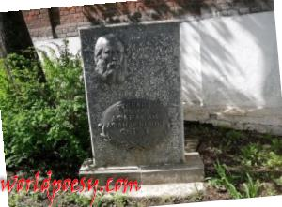
Последние годы жизни.
В 1873 году Афанасию Фету было возвращено звание, а также фамилия Шеншин. После этого поэт занимается благотворительностью. На этом этапе стихи Афанасия Фета публикуются в сборниках «Вечерние огни», которых с 1883 по 1891 выходит четыре выпуска. Поэзия Фета содержит в основном две темы: природу, любовь.
Смерть настигла поэта 21 ноября 1892 года в Москве в своем доме на Плющихе. Фет скончался от сердечного приступа. Афанасий Афанасьевич был похоронен в родовом имении Шеншиных в с. Клейменово Орловской губении

